Slide 1
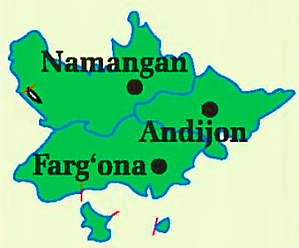
GEOGRAFIYA
8-
Mavzu:
Jizzax viloyati. Farg‘ona iqtisodiy rayoni
sinf
O‘qituvchi: Yunusobod tumani 302-maktab geografiya fani o‘qituvchisi
Tursunpo‘latov Farhodjon

Slide 2
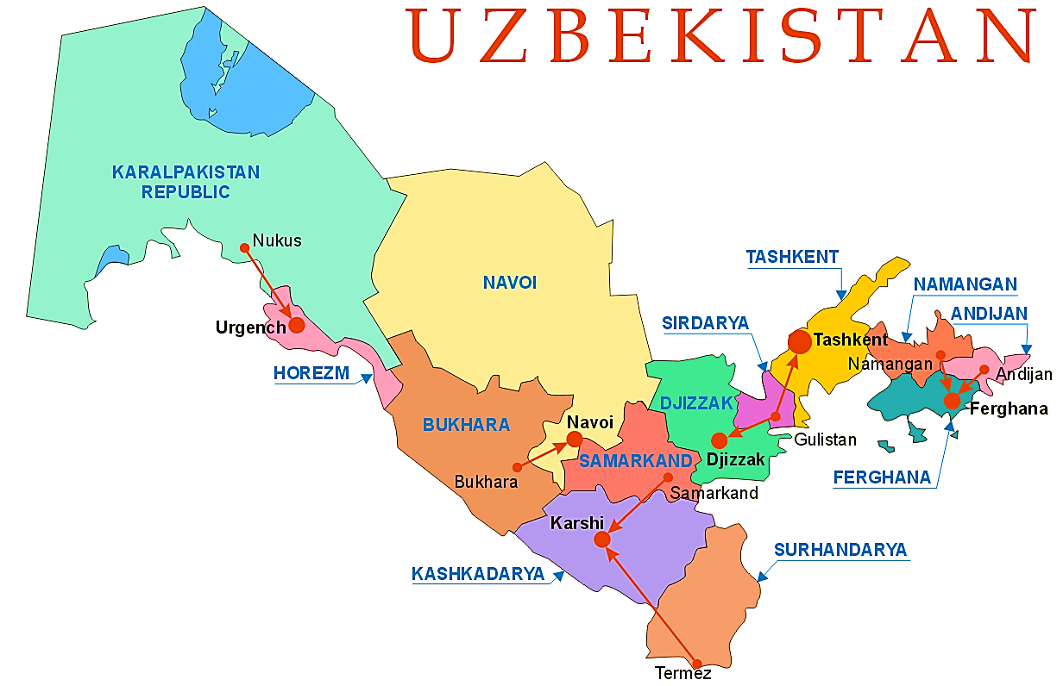
Jizzax viloyati
Jizzax viloyati Mirzacho‘l iqtisodiy rayonining janubi-g‘arbida joylashgan. Viloyat hududi Sangzor daryosi hamda Janubiy Mirzacho‘l kanalining suvi bilan sug‘oriladi. Uning hududi shimol tomonga nishab bo‘lib, sun’iy sug‘orish uchun qulay.
Maydoni – 21,2 ming kv. km.
Aholisi - 1382,1 ming kishi (01.06.2020)
Tumanlari soni – 12 ta

Slide 3
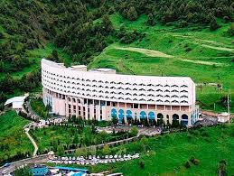
Jizzax viloyati
Viloyat hududidan ko‘p tarmoqli xo‘jalikka asos bo‘ladigan xilma-xil tabiiy boyliklar topilgan.Turkiston tizmasining shimoliy yonbag‘rida Zomin tog‘-o‘rmon qo‘riqxonasi tashkil qilingan.
Bu yerda tog‘ o‘simlik va hayvonot olamining rivojlanishi bo‘yicha tadqiqot olib boriladi. Ushbu so‘lim mintaqaga dam olish maskani – “Zomin” sanatoriyasi qurilgan.

Slide 4
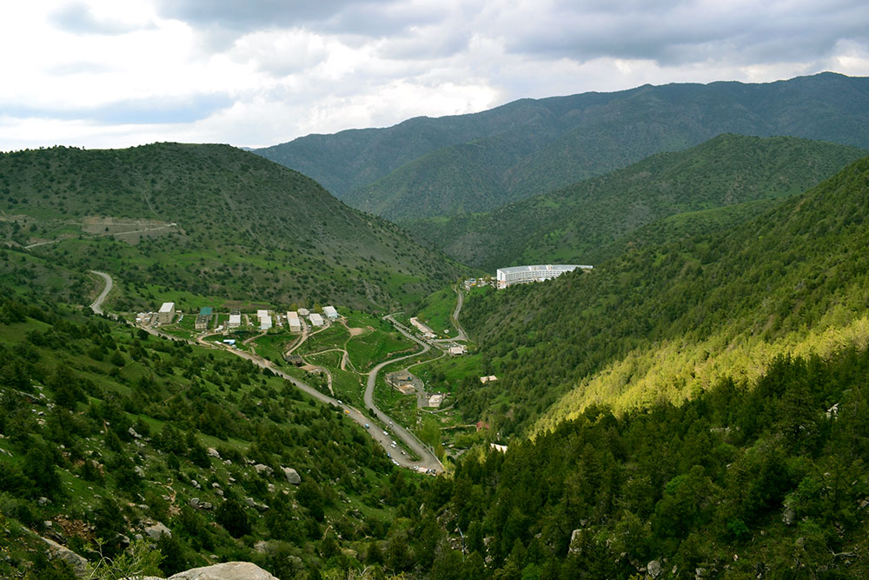
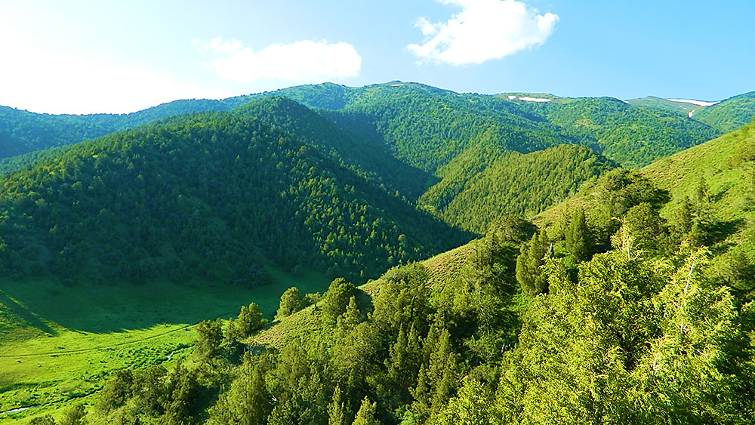
Jizzax viloyati
Jizzax viloyatida Zomin milliy tabiiy parki tashkil etilgan. Milliy bog‘ istirohat xizmatini o‘taydi hamda bog‘da sanoatning tabiiy muhitga ta’siri tadqiq etiladi. G‘allaorol hududida shifobaxsh suv, Baliqchi ko‘lida esa shifobaxsh balchiq ko‘p. Uchquloch konidan polimetall rudasi, Marjonbuloq konidan oltin, Oqtosh, Qoratosh va Uzun konlaridan marmar qazib olinadi.

Slide 5
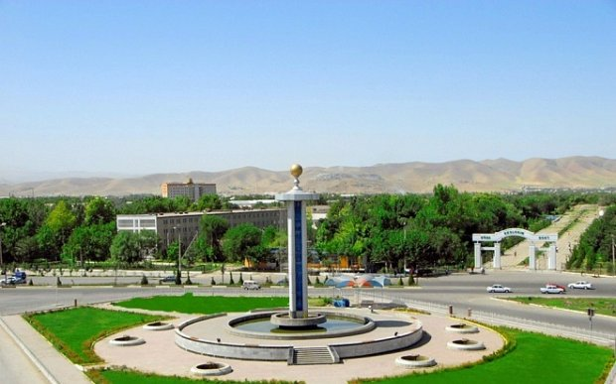
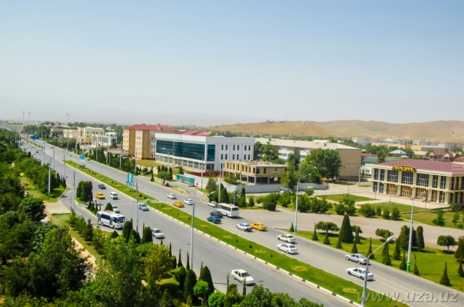
Jizzax viloyati
Jizzax viloyatida mamlakat aholisining 4 % i jamlangan. Aholining deyarli yarmi shaharlarda yashaydi. Viloyat aholisining 81 % idan ko‘prog‘ini o‘zbeklar tashkil etadi.

Slide 6
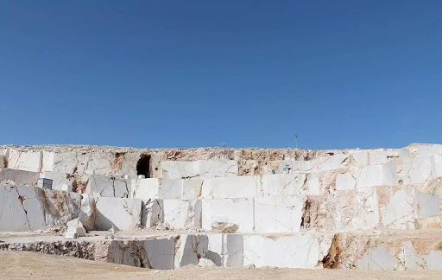
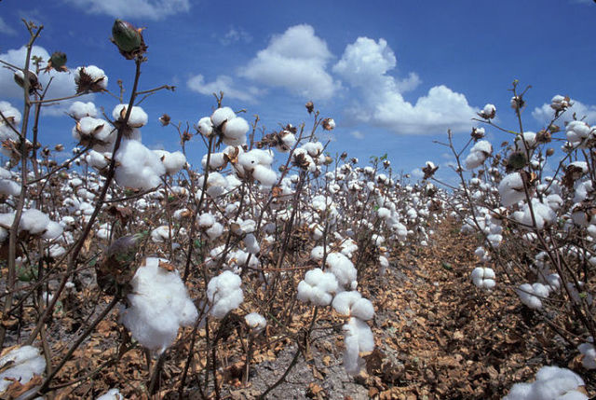
ПРВ
Jizzax viloyati
Sanoatning asosiy tarmoqlari: rangli metallurgiya, mashinasozlik,
kimyo, qurilish materiallari, yengil, oziq-ovqat.
Qishloq xo‘jaligining asosiy tarmoqlari: paxtachilik, donchilik,
sabzavotchilik, bog‘dorchilik, go‘sht-sut chorvachiligi.

Slide 7
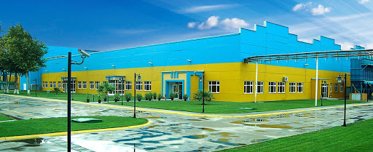
Jizzax viloyati
Viloyat o‘zining yoqilg‘i-energetika majmuasiga ega emas. Unga tabiiy
gaz Buxoro viloyatidan, elektr quvvati esa Sirdaryo viloyatidan keltiriladi. Tog‘-kon sanoati Qo‘ytoshda rivojlangan. Shimoliy Nurota tog‘larida
volfram-molibden konlari ishlab turibdi.
Qazib olinayotgan rudalar Chirchiqdagi qiyin eriydigan va issiqqa chidamli qotishmalar kombinatining asosiy xomashyosidir. Jizzaxda akkumulator zavodi, trikotaj fabrikasi, polietilen ishlab chiqaruvchi va qurilish materiallari zavodlari bor. Sanoat mahsulotining asosiy qismi yengil sanoatda hosil qilinmoqda.

Slide 8
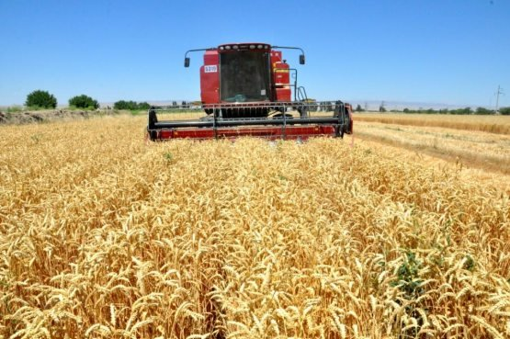
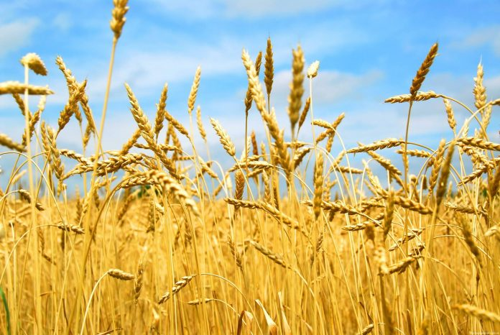
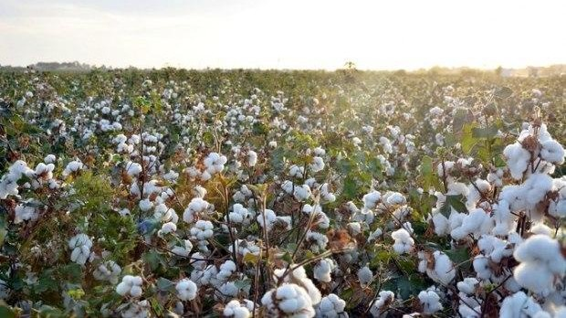
ПРВ
Jizzax viloyati
Viloyat hududida qishloq xo‘jaligi ekinlari ekiladigan 1,2 mln gektar yer bor. Buning 1/3 qismidan dehqonchilikda foydalanilmoqda. Viloyatda paxta bilan birga g‘allakorlik ham katta salmoqqa ega.
G‘alla maydonining kattaligi jihatidan Jizzax viloyati mamlakatimizda oldingi o‘rinlarda turadi. Mustaqillikdan oldin 210 ming tonna paxta, 80 ming tonna g‘alla yetishtirilgan bo‘lsa, endilikda bu ko‘rsatkich bir necha barobar oshdi.

Slide 9
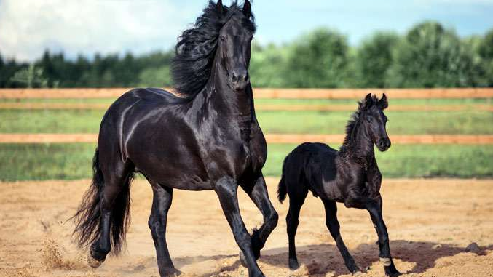
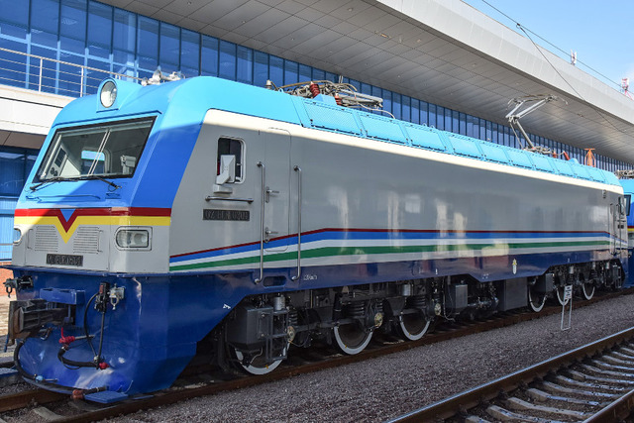
ПРВ
Jizzax viloyati
Viloyatda yaylov chorvachiligi, g‘allakor tumanlarda parrandachilik keng rivojlangan. Jizzaxda qorabayir zotli ot yetishtiradigan maxsus xo‘jalik bor.
Jizzax temiryo‘l, avtomobil yo‘llari bilan yaxshi ta’minlangan. Ishlab chiqarish xususiyatlariga muvofiq avtomobil yo‘llari qurilishiga alohida ahamiyat berilmoqda.

Slide 10
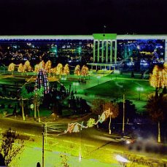
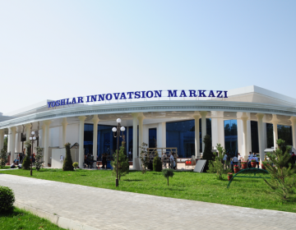
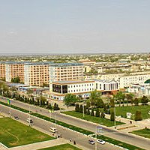
ПРВ
Jizzax shahri
Jizzax shahri viloyatning ma’muriy markazidir. U dengiz sathidan 450 m balandda, Sangzor daryosi bo‘yida qad ko‘targan. Toshkent–Samarqand temiryo‘li va Katta O‘zbek trakti shahar yaqinidan o‘tadi. Endilikda shaharda oziq-ovqat, yengil hamda kimyo va mashinasozlik sanoati korxonalari mavjud.

Slide 11
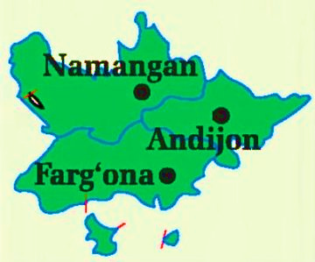
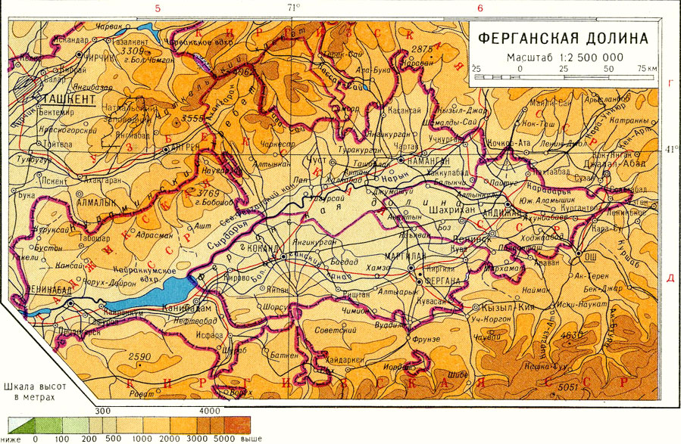
ПРВ
Farg‘ona iqtisodiy rayoni
Farg‘ona iqtisodiy rayoni ma’muriy jihatdan Andijon, Namangan va Farg‘ona viloyatlaridan tashkil topgan. Bu iqtisodiy rayon respublika hududining 4 % idan sal ortiqroq qismini egallasa-da, unda O‘zbekiston aholisining 1/3 qismi yashamoqda. Rayon hududi hamma tomondan tog‘lar bilan o‘ralgan.

Slide 12
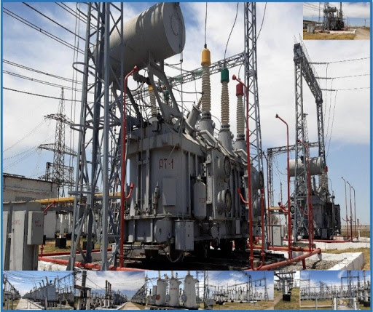
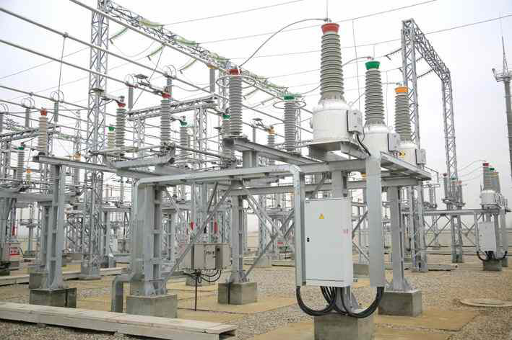
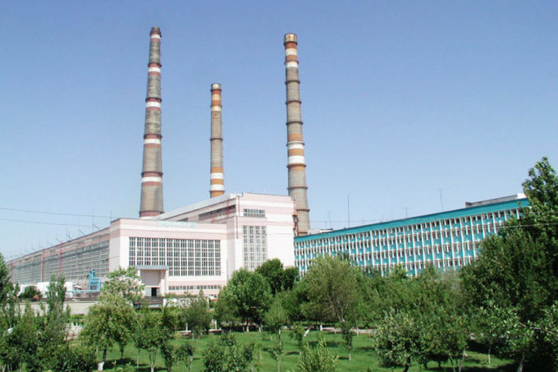
ПРВ
Qishloq xo‘jaligining asosiy tarmoqlari: paxtachilik, donchilik, polizchilik, go‘sht-sut chorvachiligi. Sanoatning asosiy tarmoqlari: elektroenergetika, yengil (paxta tozalash), oziq-ovqat, un-yorma.

Slide 13
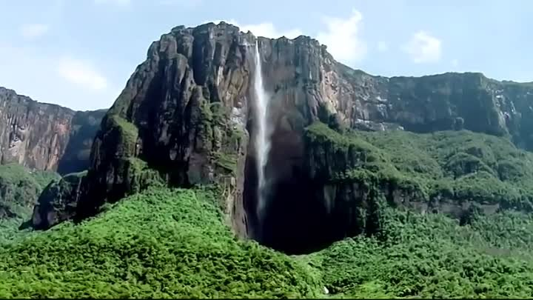
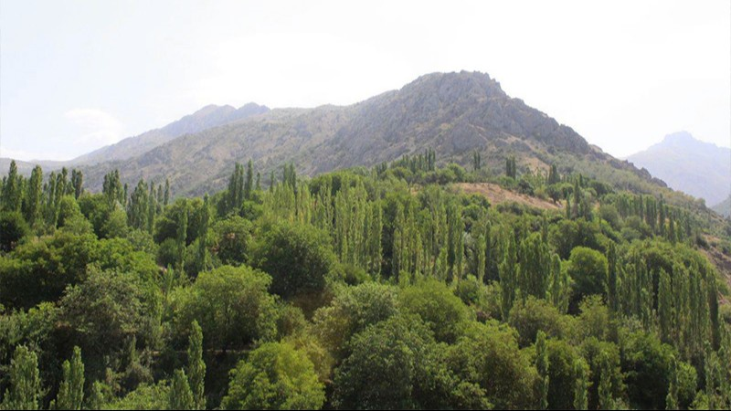
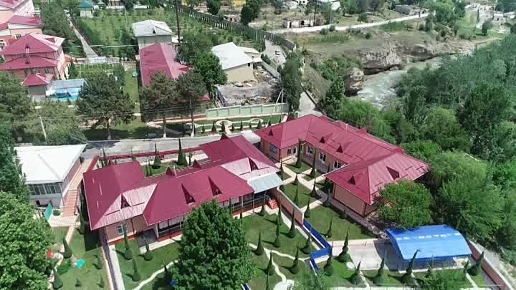
ПРВ
Farg‘ona iqtisodiy rayoni
Foydali qazilmalarning asosiy qismi tog‘larda to‘plangan. Tog‘ oralarida Shohimardon, Nanay, G‘ovasoy va Kosonsoy kabi xushmanzara vohalar bor. Bu yerlarda dam olish uylari, sanatoriyalar va boshqa istirohat maskanlari barpo qilingan. Iqtisodiy rayonning eng past yeridan Sirdaryo oqib o‘tadi. Aholining ming yillardan beri obikor dehqonchilik bilan shug‘ullanishi tufayli tuproq va o‘simlik dunyosi madaniylashgan.

Slide 14
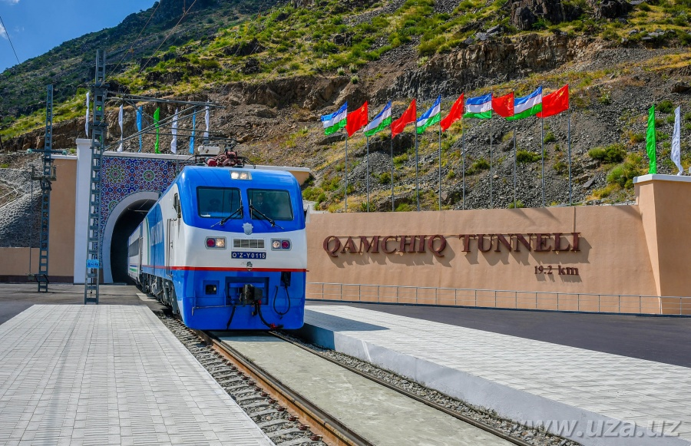
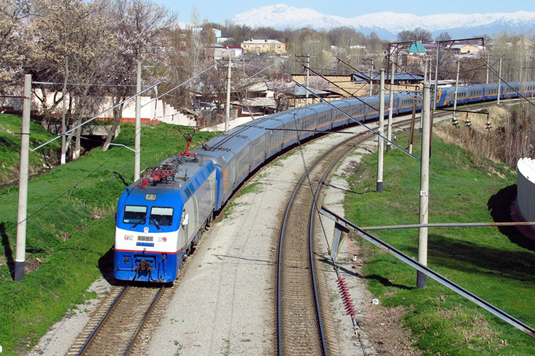
ПРВ
Farg‘ona iqtisodiy rayoni
Iqtisodiy rayon hududida neft, gaz, oltingugurt, qalayi, oltin, o‘tga chidamli gil, turli xil binokorlik materiallari, shifobaxsh suvlar topilgan. Buyuk Ipak yo‘li o‘tgan davrlarda qishloq xo‘jaligi, savdo, hunarmandchilik barq urib rivojlangan. XIX asrda dastlabki temiryo‘l qurildi. Mustaqillik yillari esa iqtisodiy rayonni mamlakatning boshqa hududlari bilan bog‘lovchi “Angren–Pop” temiryo‘li qurildi va uning iqtisodiy geografik o‘rnini ancha qulay bo‘ldi.

Slide 15
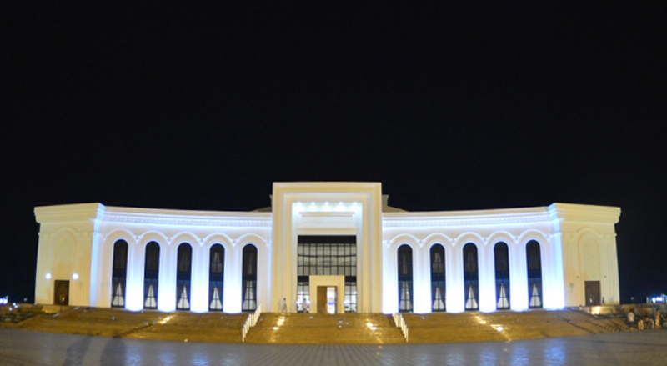
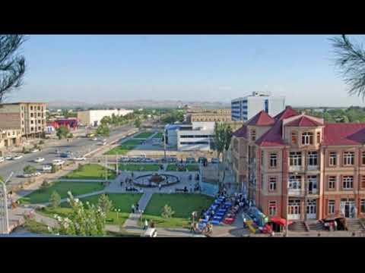
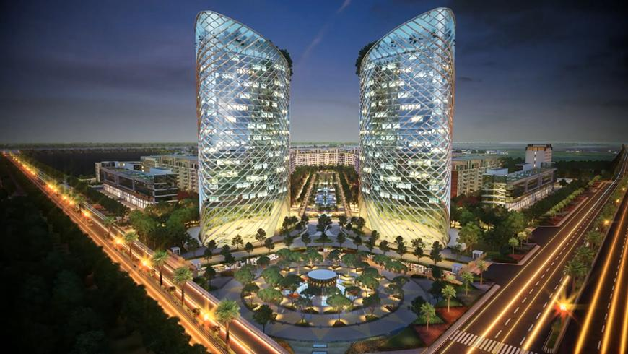
ПРВ
Farg‘ona iqtisodiy rayoni
Rayon aholisining soni, zichligi va ishchi kuchlarining salmog‘i jihatidan mamlakatimiz iqtisodiy rayonlari orasida birinchi o‘rinda turadi. Aholi, asosan, tabiiy ko‘payish hisobiga ko‘paymoqda. Aholining tez ko‘payayotgani va yangi o‘zlashtiriladigan maydonlarning cheklanganligidan ishchi kuchi ortiqchaligi kuchayib bormoqda.
Bu yerda yirik shahar va shaharchalar, qishloqlar ko‘p. Ishchi kuchlari tarkibida malakali kadrlar salmog‘i boshqa rayonlardagiga nisbatan ko‘p. Aholi
Markaziy Farg‘onada ham nisbatan siyrak joylashgan. Rayonda urbanizatsiya
darajasi yuqori, aholining 58 % i shaharlarda yashaydi.

Slide 16
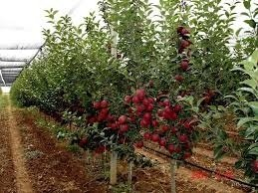
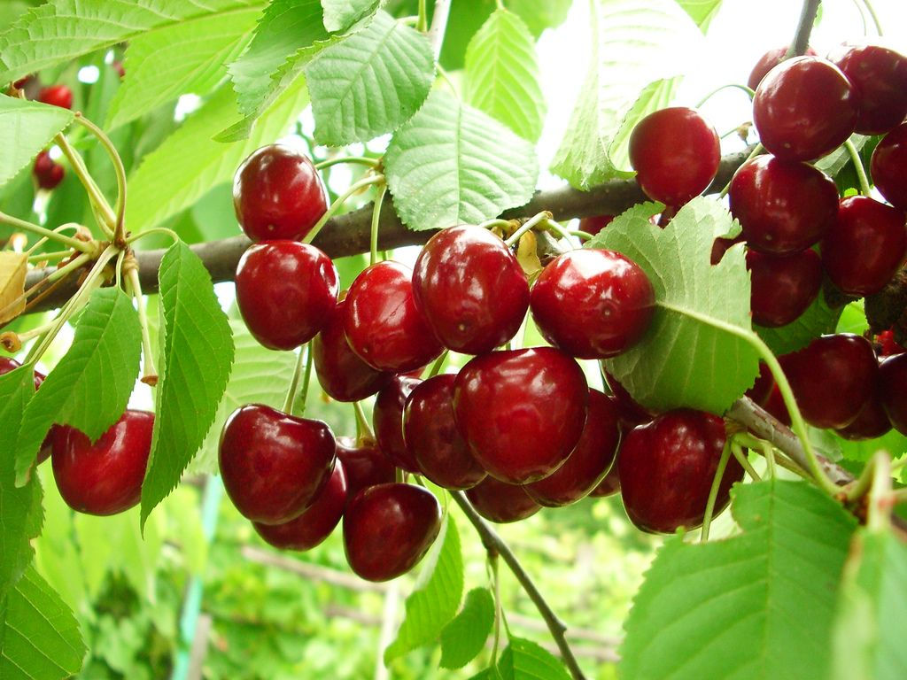
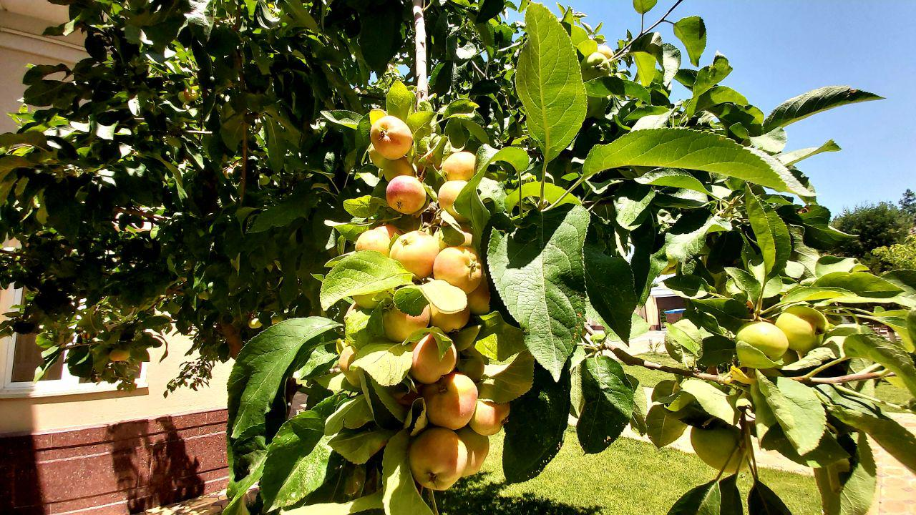
ПРВ
Farg‘ona iqtisodiy rayoni
Qishloq xo‘jaligi boshqa rayonlardagidan yuksak intensivligi bilan ajralib turadi. Rayon mamlakatda yetishtiriladigan paxtaning deyarli 25 % ini
bermoqda. Tog‘ oralari va yonbag‘irlari texnikadan foydalanishni cheklaydi. Shuning uchun bu yerlarda mevali daraxtlar o‘stiriladi.
Shaharlar atrofida mevazor va uzum zorlar, sabzavot, kartoshka, poliz ekinlari ayniqsa keng tarqalgan. Chorvachilik, asosan, sut-go‘sht yetishtirishga ixtisoslashgan. Rayon mamlakatning pillachilik bazalaridan biridir. Rayon O‘zbekistonda yetishtiriladigan pillaning 45 % iga yaqinini beradi.

Slide 17
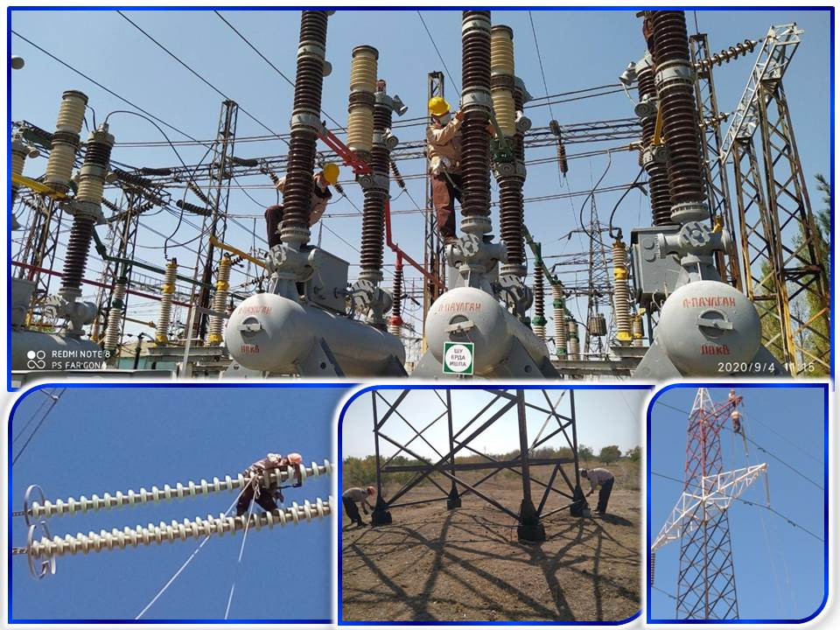
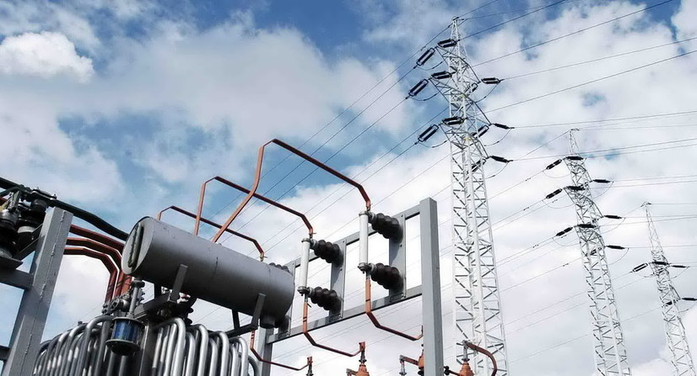
ПРВ
Farg‘ona iqtisodiy rayoni
Mustaqillik davrida foydali qazilmalar va qishloq xo‘jalik xomashyosi negizida ko‘plab yangi sanoat tarmoqlari vujudga keldi. Rayonda yoqilg‘i-energetika majmuyining salmog‘i kichik. Gaz boshqa iqtisodiy rayonlardan keltiriladi.
Quvasoy IEM, Farg‘ona, Andijon va Namangan IEMlari, Shahrixon hamda Namangansoy gidroelektrostansiyalari butkul rayon uchun ishlasa-da, lekin rayonning elektr quvvatiga bo‘lgan ehtiyojini qondira olmaydi.

Slide 18
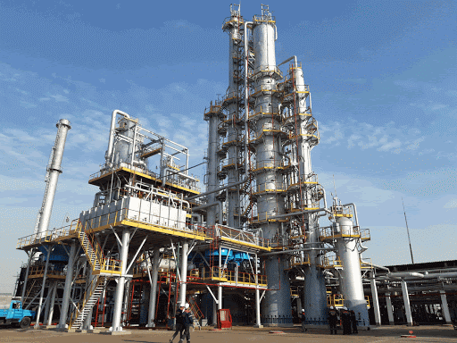
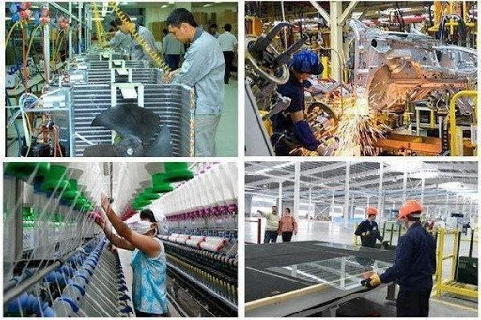
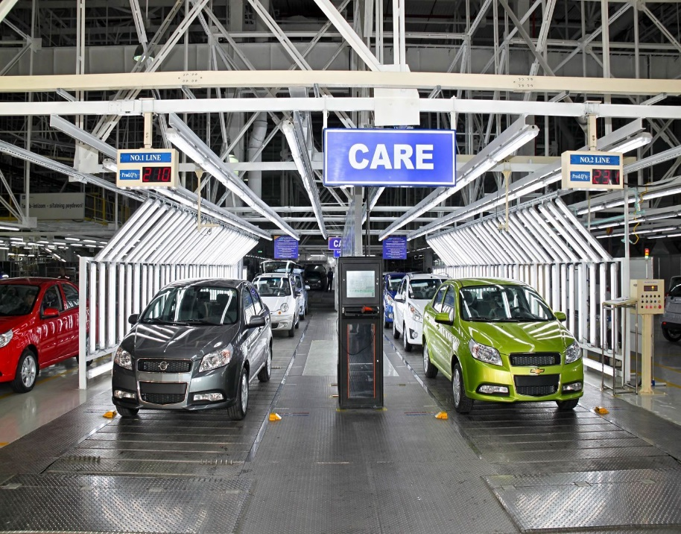
ПРВ
Farg‘ona iqtisodiy rayoni
Asaka, Qo‘qon, Namangan, Farg‘ona mashinasozlikning yirik markazlari hisoblanadi. Farg‘ona HICHMda qurilish materiallari sanoati ham rivojlangan. Quvasoy sement zavodi, Andijon, Farg‘ona, Qo‘qon va Quvasoy shaharlarida uysozlik kombinatlari, temir-beton konstruksiyalari zavodi ishlab turibdi.
Yengil va oziq-ovqat sanoatlari asosiy ixtisos sohalari sanaladi. Rayon charm poyabzallari, o‘simlik moyi ishlab chiqarish bo‘yicha mamlakatdagi boshqa iqtisodiy rayonlardan oldindadir.

Slide 19
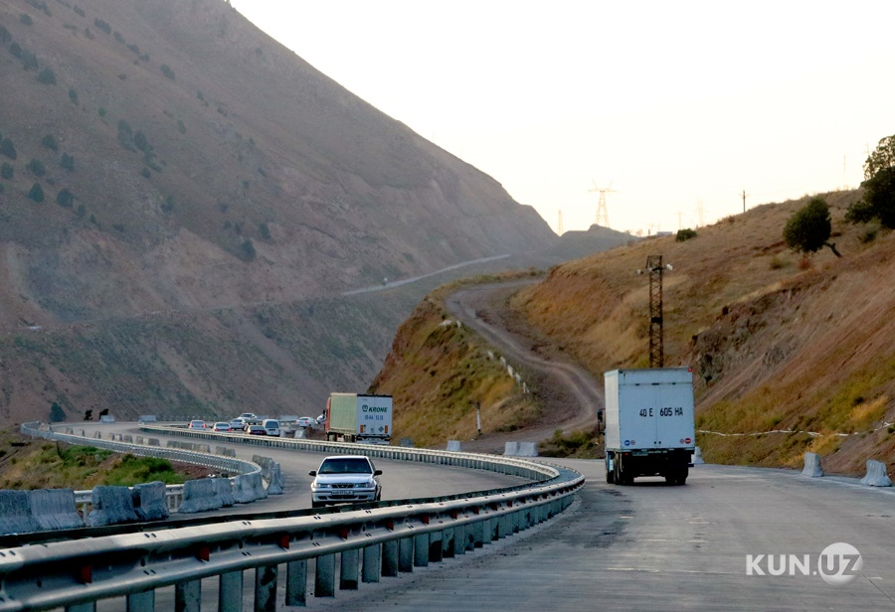
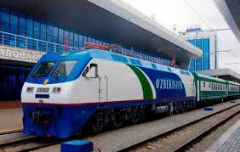
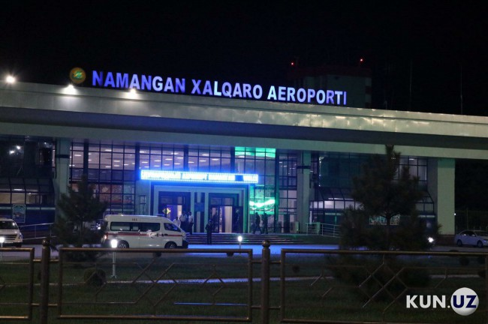
ПРВ
Farg‘ona iqtisodiy rayoni
Rayon temiryo‘l, avtomobil va havo transporti bilan yetarli darajada ta’minlangan. Temiryo‘l vodiy bo‘ylab halqa shaklida o‘tkazilgan. Rayonning temiryo‘l bilan ta’minlanish darajasi mamlakatning o‘rtacha ko‘rsatkichidan 2 marta yuqori turadi.
Rayon boshqa iqtisodiy rayonlar bilan Tojikiston hududidagi “Xo‘jand darvozasi”dan o‘tgan temir va avtomobil yo‘llari hamda Qamchiq dovoni orqali o‘tgan Angren–Pop temiryo‘li va Toshkent–Angren–Qo‘qon avtomobil yo‘li orqali bog‘langan. Rayon doirasida avtomobil transporti, ayniqsa, muhim rol o‘ynaydi.

Slide 20
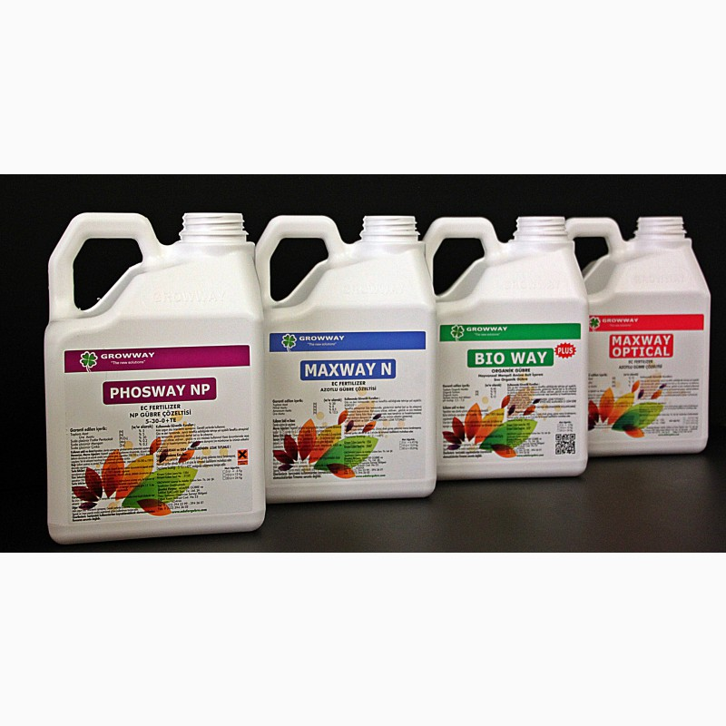
ПРВ
Farg‘ona iqtisodiy rayoni
Rayon chetga paxta tolasi va paxta yog‘i, quritilgan meva, konservalar, ip-gazlamalar, mashinalar, mineral o‘g‘itlar, sement, shifer, chinni hamda sopol buyumlar va boshqa mahsulotlar chiqaradi.
Rayonga ko‘mir, g‘alla, yog‘och-taxta, mineral o‘g‘it, to‘qimachilik mahsulotlari, mashinalar, asbob-uskunalar hamda madaniy molar keltiriladi.

Slide 21
MUSTAQIL BAJARISH UCHUN TOPSHIRIQLAR
1. Darslikdagi “Jizzax viloyati. Farg‘ona iqtisodiy rayoni” mavzusini o‘qing.
2. Mavzu yuzasidan berilgan savollarga javob yozing.

